Slide 1
Югославія
1945 - 2006

Slide 2
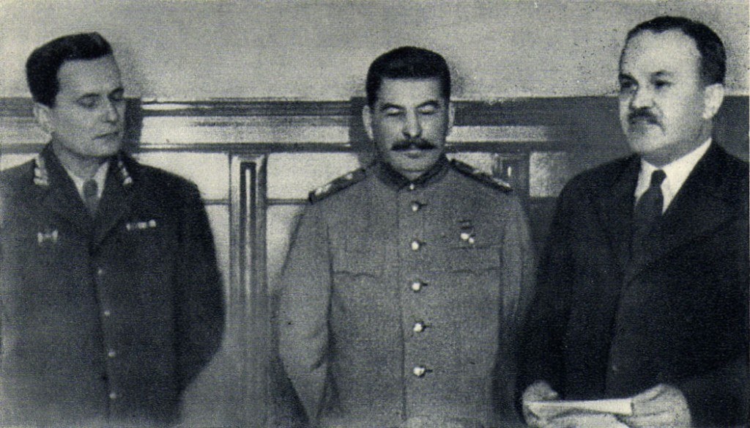
Радянсько-югославська угода

Slide 3
Югославська модель соціалізму
Однопартійна система. Абсолютний авторитет і влада Й.Броз Тіто.
Самоврядування трудових колективів.
Розподіл функцій партійного і державного апаратів.
Існування дрібної приватної власності.
Приватна власність на землю. Добровільність при проведенні кооперації.
Регульований ринок.
Орієнтація виробництва на експорт.
Ліберальний процес в'їзду і виїзду з країни.

Slide 4
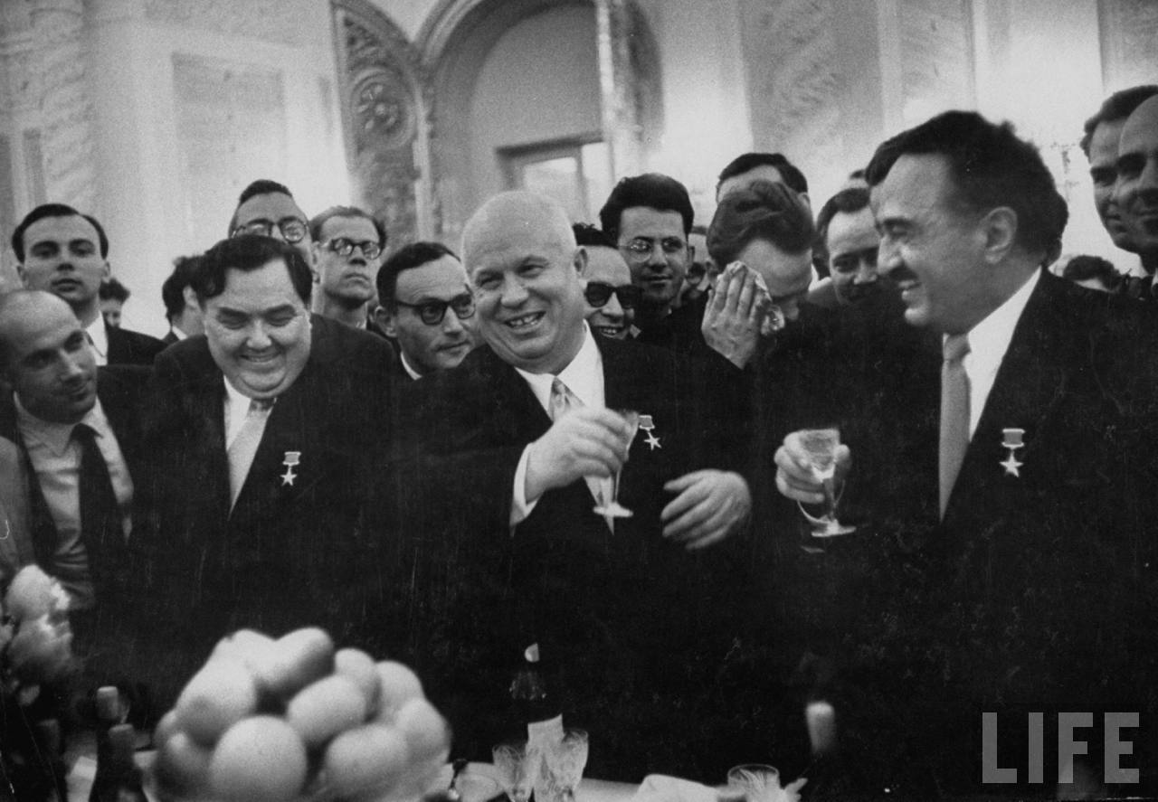
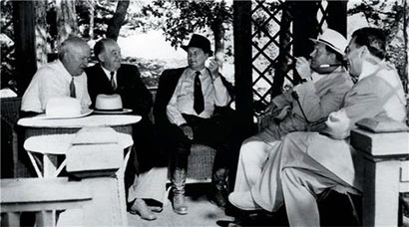
Радянсько-югославські відносини після смерті Сталіна

Slide 5
Криза югославської федерації
Економічна криза.
Нездатність колективного керівництва країною виробити ефективну модель управління.
Давні національні протиріччя між народами, що населяли Югославію.
Нерівномірність розвитку різних регіонів держави.
Існування протиріч між релігійними конфесіями.

Slide 6
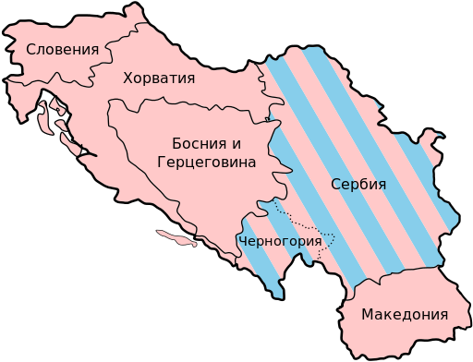
Території країн після розпаду Югославії в 90-х роках

Slide 7
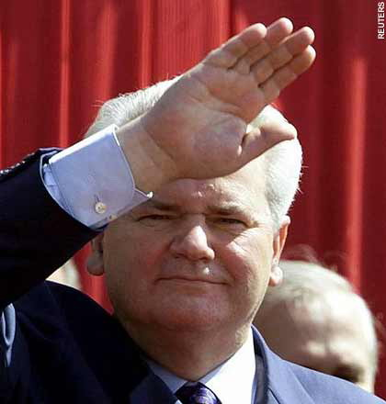
Режим Мілошевича

Slide 8
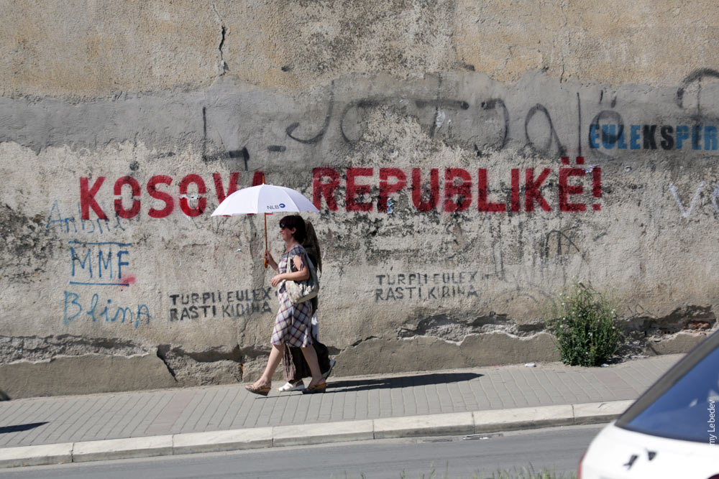
Питання Косово

Slide 9
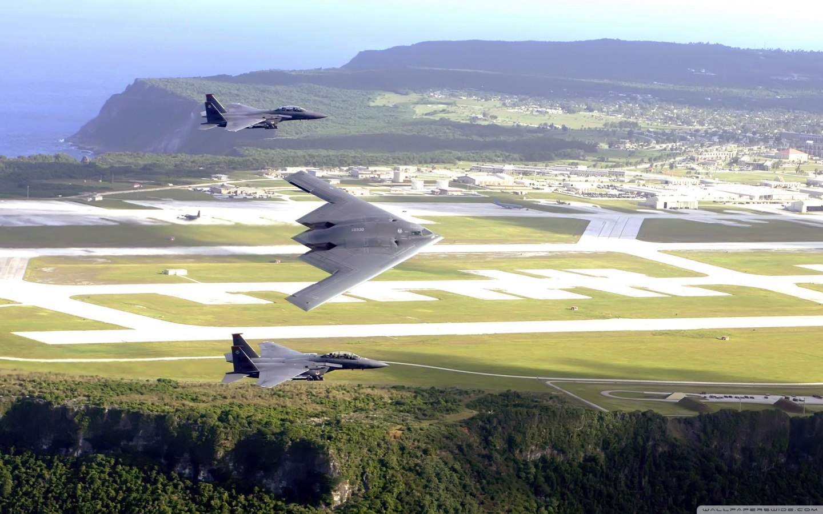
Війська НАТО в Югославії

Slide 10
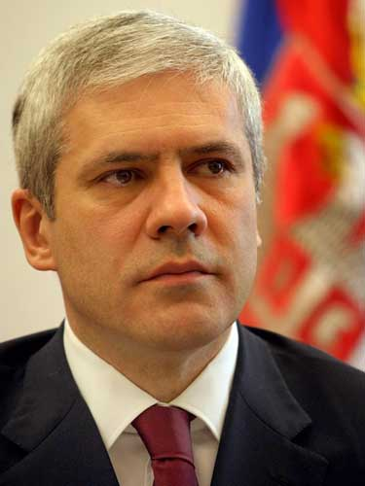
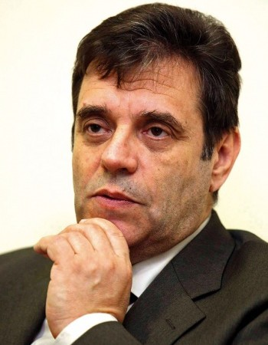
Основні політичні діячі Сербії
(з 2006 року)
Борис Тадич
Воїслав Коштуніца

Slide 11
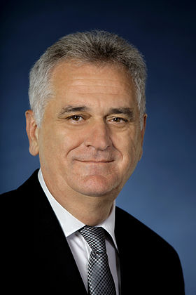
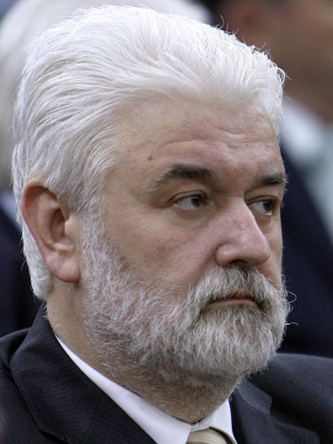
Основні політичні діячі Сербії
(з 2006 року)
Томіслав Ніколіч
Мірко Цветковіч

